Slide 1
Elektrookulografie
Praktické cvičení z fyziologie (podzimní semestr: 7. – 9. týden)

Slide 2
Elektrookulografie
Metoda zaznamenávající oční pohyby na základě měření elektrických potenciálů mezi rohovkou a sítnicí
Potenciály generují elektrický dipól, který je orientovaný paralelně s optickou osou oka
Základní cíl očních pohybů: udržet a stabilizovat objekt zájmu (sledovaný předmět) v místě nejostřejšího vidění (žlutá skvrna)

Slide 3
Typy očních pohybů
Fixační (udržovací) – při pohledu do dálky oči nebloudí bezúčelně, ale automaticky fixují na nějaký objekt, který se nachází v jejich zorném poli
Pomalé sledovací pohyby - napomáhají stabilizovat sledovaný objekt ve žluté skvrně, stála fixace oka na pohybující se předmět
Sakadické pohyby – oko provádí při postupném prohlížení předmětu nebo při čtení trhavé pohyby - střídá body, které fixuje -přesouvá pohled na nový objekt zájmu (např. velká sakáda – přesun oka z konce čteného řádku na začátek nově čteného řádku)

Slide 4
Typy očních pohybů
Nystagmus – pravidelné pohyby očních bulbů složené ze dvou komponent: pomalá složka jedním směrem, rychlé trhnutí oka směrem opačným
Vestibulo-okulární reflex – úkolem je stabilizace obrazu na sítnici při náhlých, nepravidelných pohybech hlavy
Optokinetický nystagmus – pravidelné pohyby oka při sledování okolí v jedoucím dopravním prostředku (např.vlaku) nebo při sledování pohybujícího se objektu v zorném poli bez pohybu hlavy a těla

Slide 5
Závrať a nystagmus
Praktické cvičení z fyziologie (podzimní semestr: 7. – 9. týden)
Studijní materiály byly vytvořeny za podpory projektu MUNI/FR/1474/2018

Slide 6
Nystagmus
Rytmický kmitavý pohyb očních bulbů
Skládá se z rychlé (sakadické) a pomalé složky, které se pravidelně střídají
Směr nystagmu se určuje podle směru rychlé složky (sakád)
Spontánní (nevyprovokovaný) nystagmus je vždy patologický (poškození vestibulárního systému, nervových drah nebo mozkových center)

Slide 7
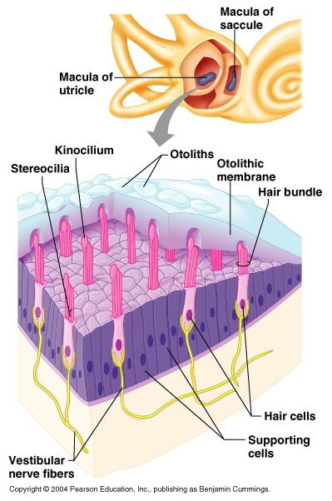
Vestibulární aparát
Funkce vzhledem ke zraku: vestibulookulární reflexy - stabilizace retinálního obrazu a udržení zrakové ostrosti při pohybu
Polokruhovité kanálky (kinetické čidlo) cristae ampullares, reakce na úhlové zrychlení (rotace hlavy)
Utriculus, sacculus - maculae staticae (statické čidlo) lineární akcelerace, poloha hlavy v gravitačním poli (registrace statické polohy hlavy)

Slide 8
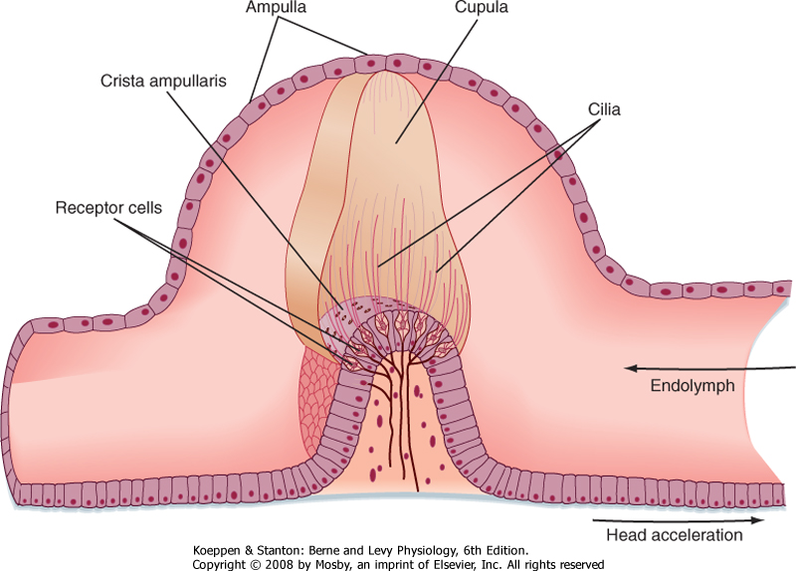
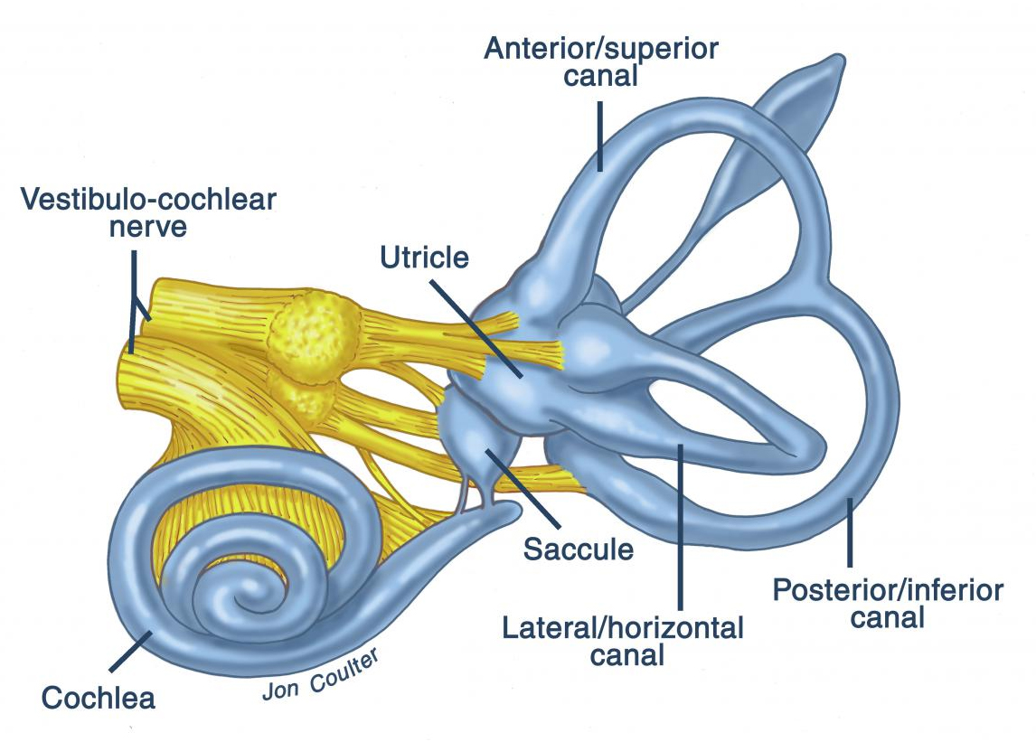
Vestibulární aparát – polokruhovité kanálky
Zrychlený pohyb hlavy vyvolá pohyb endolymfy (tekutiny) v kanálku
Endolymfa ohne cílie – záznam pohybu hlavy
Tři polokruhovité kanálky jsou na sebe kolmé, takže poskytují informaci o pohybu hlavy ve všech třech rozměrech
http://users.atw.hu/blp6/BLP6/HTML/C0089780323045827.htm

Slide 9
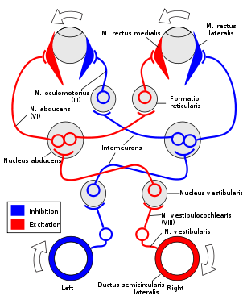
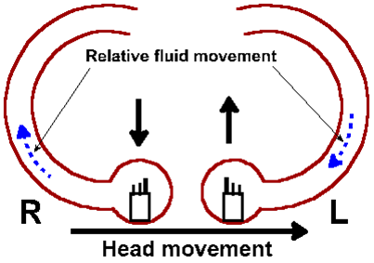
Vestibulookulární reflex
Reflex mozkového kmene
Funkce: stabilizace retinálního obrazu a udržení zrakové ostrosti při pohybu
Každý kanálek je spojen s tím párem okohybných svalů, které působí spřažení pohybů očí v jeho rovině
Např. pokud otočíme hlavu doleva, endolymfa v kanálku setrvačností půjde proti směru rotace – pohyb očí kopíruje pohyb endolymfy - oči tedy budou rotovat doprava, proti směru rotace

Slide 10
Test provokace nystagmu - rotační test
Vsedě, předklon o 30°- laterální kanálek je v horizontálně rovině
Vyšetření obou kanálků najednou
Rotace- 10 otáček
Po 10 otáčkách prudce zastavíme
Sledujeme postrotační nystagmus - rychlá složka „bije“ proti směru otáčení
Pomalá fáze - iniciace z vestibulárního ústrojí, směr toku endolymfy
Rychlá fáze - indukce z mozkového kmene, vrací bulbus do výchozí polohy

Slide 11
Test provokace nystagmu - kalorický test
Provádí se studenou nebo teplou vodou (27°C nebo 44°C)
Pacient je vleže v předklonu o 30°, laterální kanálek ve vertikální poloze a má Frenzelovy brýle na sledování
Studená voda - utlumení odpovědi, ampulofugální proud, nystagmus k druhé straně
Teplá voda - podráždění, ampulopetální, nystagmus k téže straně
Výhoda: jednostranné testování
Nevýhoda: nefyziologické testování
Pozn: Nystagmus je vedlejší produkt při výplachu zevního zvukovodu pokud nepoužijete vodu o teplotě lidského těla

Slide 12
Test provokace nystagmu - rotační test
Vsedě, předklon o 30°- laterální kanálek je v horizontálně rovině
Vyšetření obou kanálků najednou
Rotace- 10 otáček
Po 10 otáčkách prudce zastavíme
Sledujeme postrotační nystagmus - rychlá složka „bije“ proti směru otáčení
Pomalá fáze - iniciace z vestibulárního ústrojí, směr toku endolymfy
Rychlá fáze - indukce z mozkového kmene, vrací bulbus do výchozí polohy
Hodnocení nystagmu: směr, amplituda, frekvence, délka trvání

